Slide 1
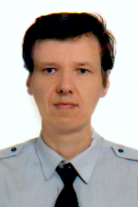

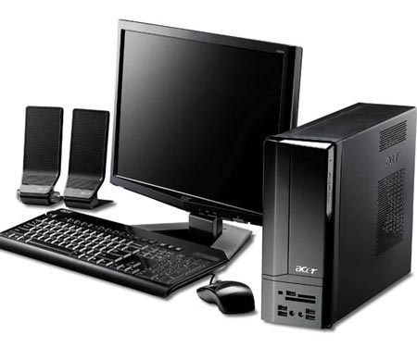

ГЛАВНЫЕ УСТРОЙСТВА КОМПЬЮТЕРА: БАЗОВЫЙ КОМПЛЕКС ПК
УЧЕБНИК ПО ИНФОРМАТИКЕ
Выполнил преподаватель ИВТ И.Н. Белицкий

Slide 2
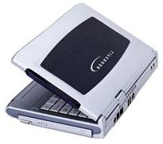
Содержание:
Главные устройства ПК Введение
Информационная продукция
Раздел 1. Аппаратное обеспечение системы ПК
Системный блок
Раздел 2. Главные устройства системы ПК
Монитор
Раздел 3. Совершенствование ПК
Клавиатура печати
Раздел 4. Периферия компьютера
Компьютерная мышь
Заключение
Принтер
Приложения
Сканер

Slide 3

В эпоху развития технического прогресса перед человеком каждодневно возникает множество задач, порой – весьма сложных, для решения которых собственных знаний, времени, сил или средств бывает недостаточно. Требуется помощник, который берет на себя большую часть трудоемкой работы, связанной с анализом сведений об объектах и процессах в окружающем нас мире. И этот помощник – наш персональный компьютер.
Введение
Компьютер – это многофункциональный инструмент-исполнитель, который позволяет человеку максимально облегчить, упростить и автоматизировать его труд. Так, молоток помогает забить гвоздь, ножницы (или - бумагорезательная машина) – резать бумагу, калькулятор – облегчить расчеты, а персональный компьютер – решать задачи различной сложности, связанные с обработкой информации.
Компьютерные инструменты – это совокупность специальных технических средств и программных продуктов, использование которых позволяет решать задачи, связанные с обработкой информации

Slide 4

Мы будем квалифицировать компьютер как многофункциональный инструмент-исполнитель, электронно-вычислительную систему, которая позволяет максимально упростить, облегчить и автоматизировать сам процесс исследования, сбора, анализа, хранения, преобразования в удобном для пользователя виде и передачи всем, кому следует данных – сведений об объектах, процессах, или явлениях окружающего мира с целью принятия на основе детального анализа этих данных управленческого решения, которое поможет наилучшим образом приспособиться к условиям окружающей нас среды.
Информационные технологии - это процесс, использующий совокупность средств и методов обработки и передачи первичной информации для получения качественного информационного продукта, подразумевающий использование в этих целях компьютерных инструментов. По информацион- ной технологии происходит производство
информационного продукта.

Slide 5
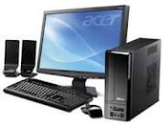
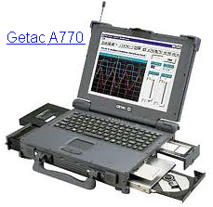
Раздел 1.
Аппаратное обеспечение компьютера
Аппаратное обеспечение компьютера (ПК) – это набор устройств (оборудования) для обработки информации. С точки зрения пользователя, компьютер как инструмент для обработки информации должен эту информацию воспринимать, запоминать её, совершать над нею различные действия (операции) и выдавать результаты своей работы – то есть, выполнять основные этапы обработки информации: ввод, хранение, преобразование, вывод.
Notes:
5

Slide 6
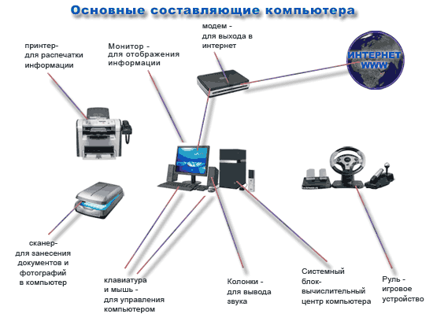
Компьютерная техника и инструменты

Slide 7
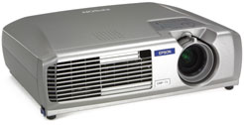
Урок 1.1. Общие сведения о системе ПК
Компьютер – это сложная, многофункциональная, электронно-вычислительная система. Все составные части ПК в своей базовой основе работают согласованно, шаг за шагом выполняя необходимые команды-инструкции оператора, который им управляет. Для выполнения этих задач компьютер использует различные устройства, которые и составляют то, что мы называем аппаратным обеспечением.
Из всего многообразия компьютерных устройств можно вычленить минимальный базовый набор, без которого решение той, или иной задачи невозможно. Это: системный блок, монитор и клавиатура печати. Эти главные приборы составляют базовый комплекс системы ПК. Все другие приборы: манипулятор мышь, принтер, сканер, колонки, и пр. – составляют периферию ПК.

Slide 8
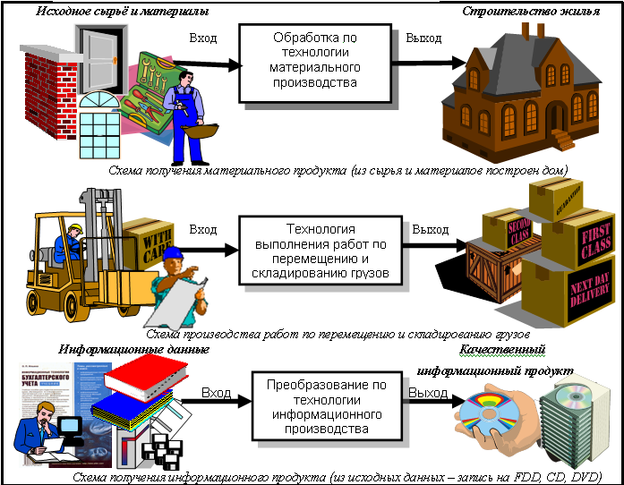
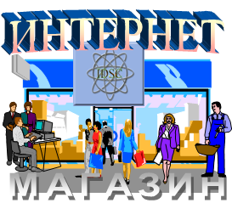
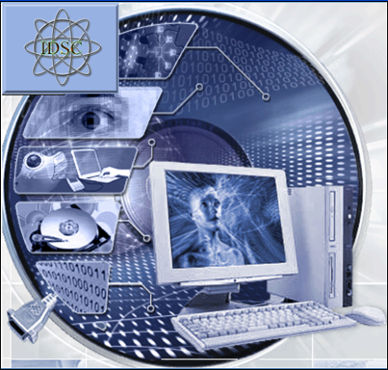

АО ПК, компьютерные инструменты применяются для производства информационных продуктов

Slide 9
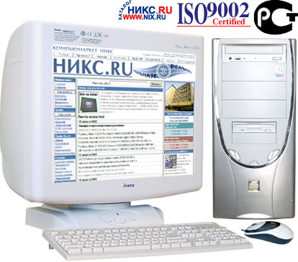
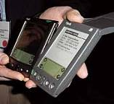
Урок 1.2. Компьютер как инструмент-исполнитель
Исполнитель – это устройство, машина, механизм, живое, или неживое существо, которое выполняет по определенным правилам составленный для него алгоритм. Так, транспортер доставляет грузы, стиральная машина – стирает белье, сторожевая собака - охраняет дом, а компьютер - выполняет машинные команды.
Компьютер – ничто иное, как многофункциональный логический инструмент-исполнитель, предназначенный для решения задач, под которые разработано соответствующее программное обеспечение (инструментарий) и есть необходимое оборудование (приборы, машины и механизмы).
В ходе решения тех, или иных задач сам компьютер ничего не делает: он работает по программе. Программа – это набор инструкций и правил, описанных на понятном компьютеру машинном языке, выполнение которых обеспечивает решение поставленной задачи.

Slide 10
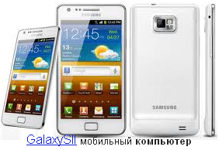
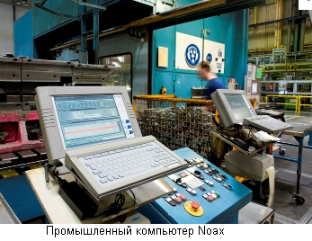
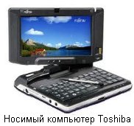
Классификация компьютеров
Компьютеры можно классифицировать так:
МАЛЫЕ И СВЕРХМАЛЫЕ КОМПЬЮТЕРЫ
НОСИМЫЕ ПЕРСОНАЛЬНЫЕ КОМПЬЮТЕРЫ
НАСТОЛЬНЫЕ КОМПЬЮТЕРЫ
ПРОМЫШЛЕННЫЕ КОМПЬЮТЕРЫ
БОЛЬШИЕ КОМПЬЮТЕРНЫЕ СТАНЦИИ-СЕРВЕРЫ

Slide 11

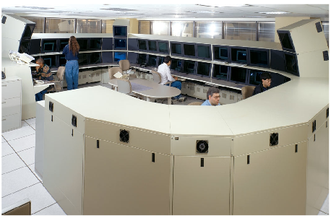
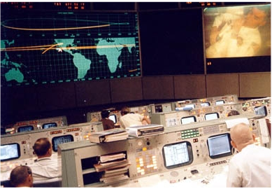
Область применения компьютеров, вычислительной техники, инструментов и новых компьютерных технологий
Компьютеры применяются повсеместно для того, чтобы максимально облегчить, упростить и автоматизировать труд людей: сам процесс сбора, анализа, хранения и обмена информацией, необходимой для понимания объектов, процессов и явлений в окружающем нас мире с целью наилучшего приспособления к условиям среды.

Slide 12
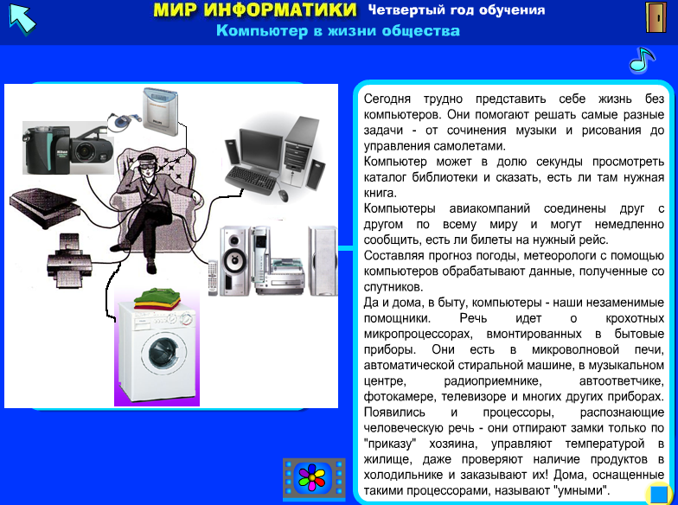


Slide 13
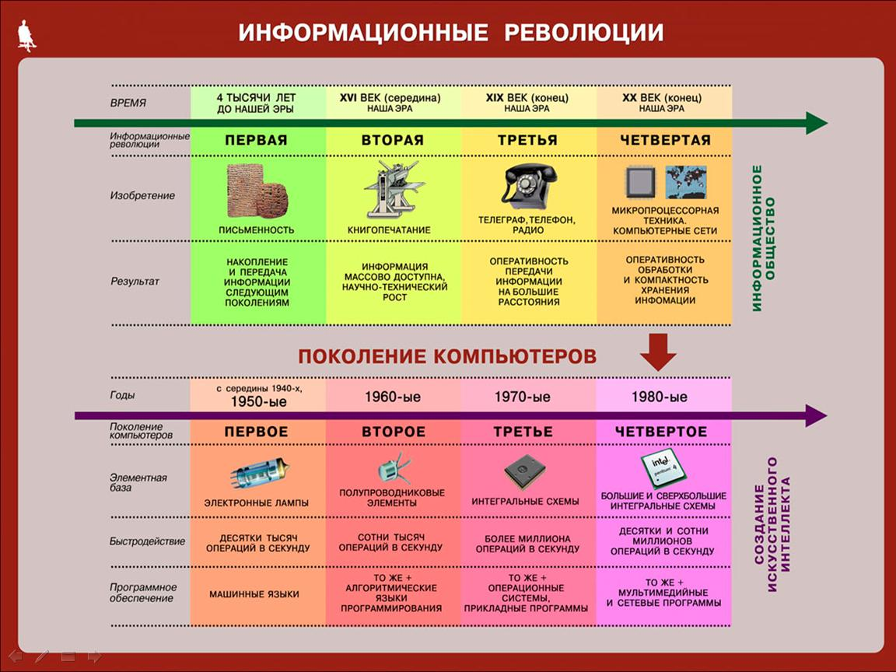
Эволюция компьютеров

Slide 14
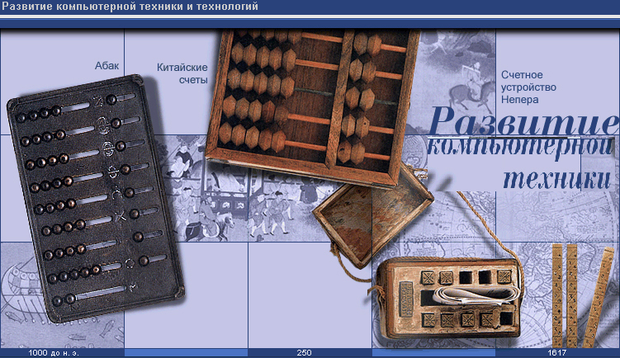
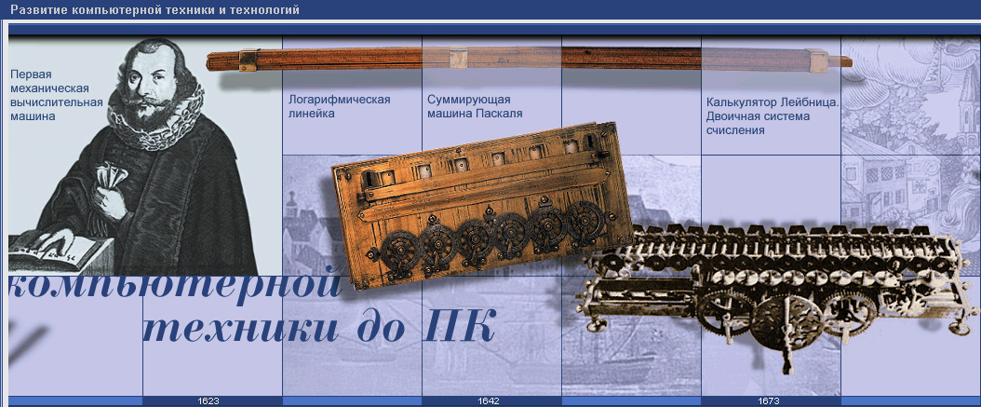
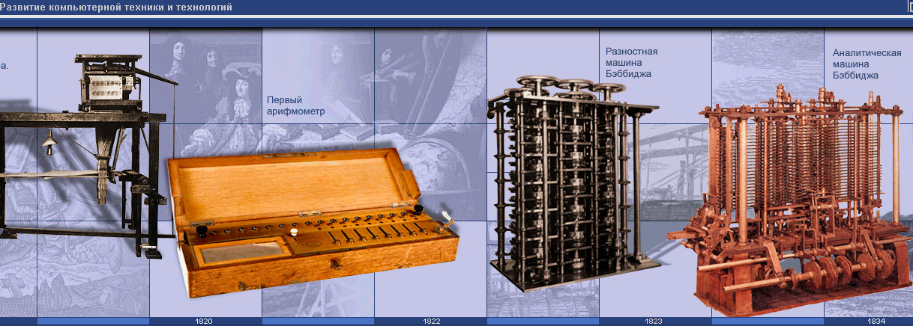
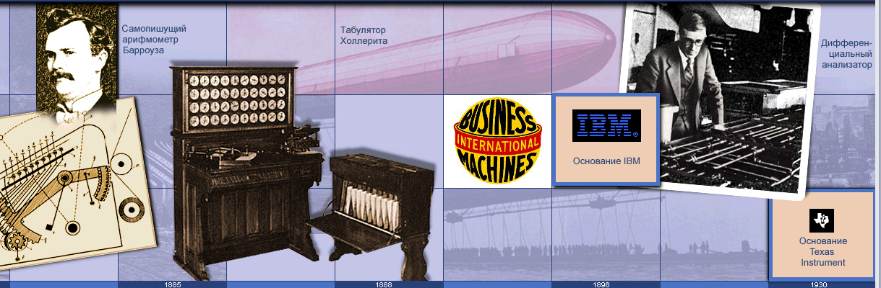

Slide 15
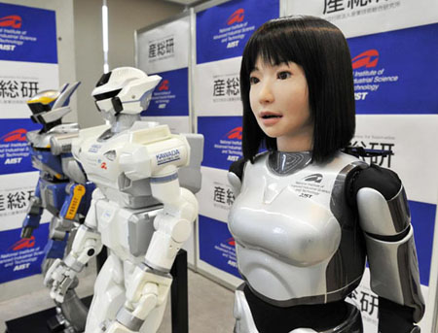
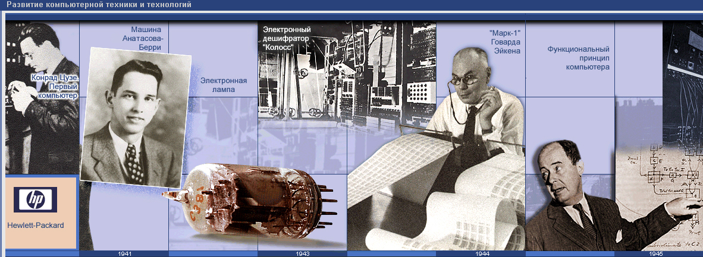
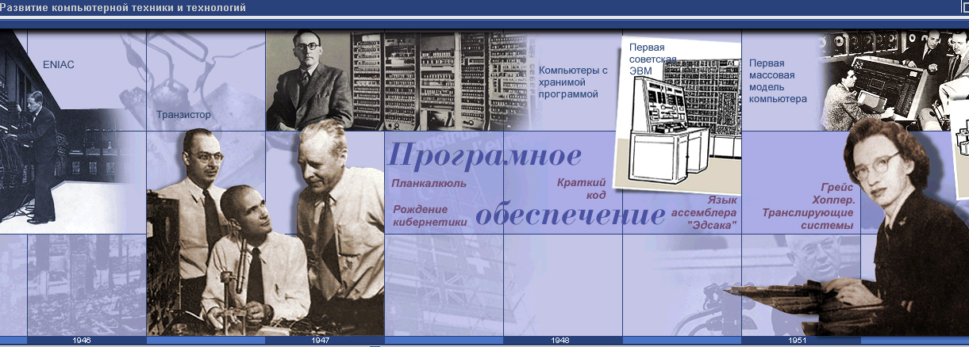
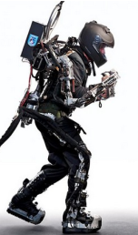
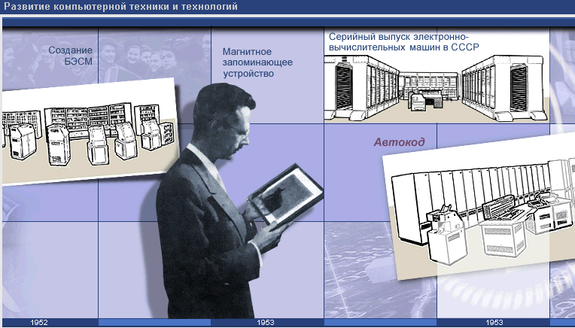
Развитие компьютерной техники, инструментов и технологий

Slide 16
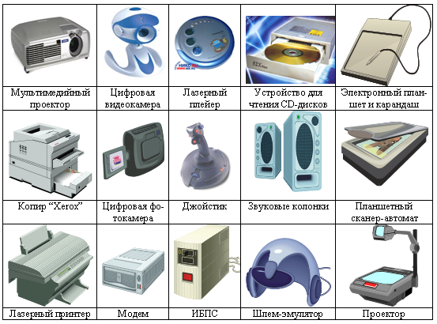
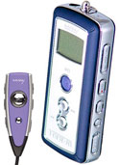
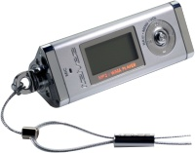
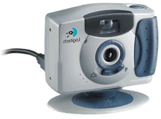
Инструментарий
Компьютерные инструменты – это множество технических средств, приборов, машин, механизмов и оборудования, которые, в совокупности с программным обеспечением, предназначены для того, чтобы , чтобы максимально облегчить, упростить и автоматизировать сам процесс обработки данных (сведений об объектах и процессах, происходящих в окружающем мире).

Slide 17
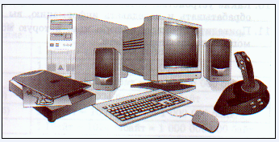
Раздел 2.
Главные устройства системы ПК
При всем многообразии технических средств (механизмов, устройств и оборудования), составляющих систему ПК, все приборы в системе ПК можно разбить на 2 группы:
Базовый комплекс
Периферия
1) Системный блок,
2) Монитор,
3) Клавиатура печати
Без них задача не
может быть решена в
принципе.
1) Звуковые колонки,
2) Манипулятор мышь,
3) Принтер,
4) Сканер и др.
Все они предназначены для того, чтобы облегчить и автоматизировать сам процесс обработки данных.

Slide 18
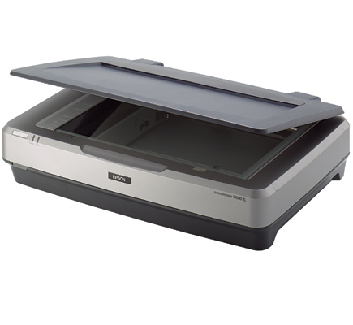
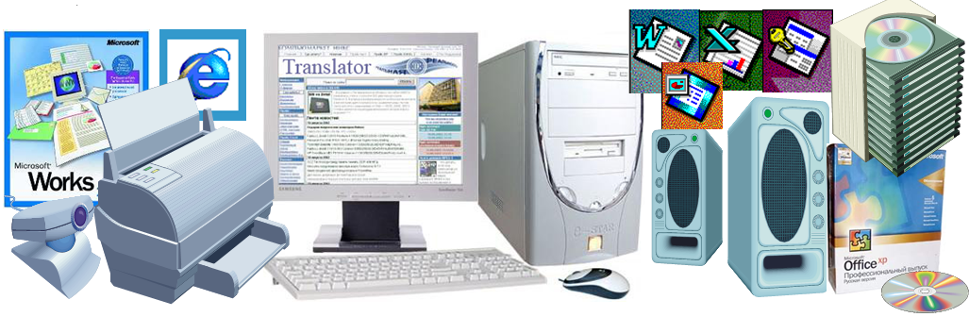
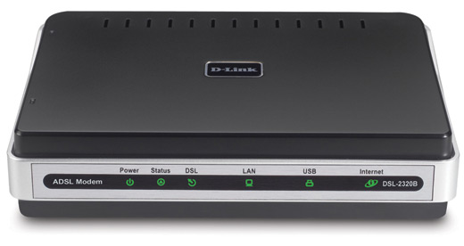
Урок 2.1.
Понятие главных и периферийных устройств
в системе ПК
Главные устройства системы ПК составляют: системный блок, монитор и клавиатура печати. В новейших малых и сверхмалых носимых компьютерах все они базируются на одной платформе. Остальные приборы: манипулятор мышь (трекбол), динамики (звуковые колонки), выносной, или встроенный микрофон, головные телефоны (наушники), принтер, сканер, копир, цифровая фото\видеокамера и др. составляют периферию системы ПК.
При этом следует понимать, что если типовая задача не является особенно сложной, то для её решения не требуются многочисленные сложные приборы, машины и механизмы: достаточно определенного базового набора инструментов, которые входят в систему ПК. Напомню, что к ним относятся системный блок, монитор и клавиатура печати. С их помощью можно осуществить весь технологический цикл обработки информации, начиная от ввода данных в память ПК и заканчивая выводом информации для ее просмотра, редактирования (корректирования) и использования по целевому назначению (для принятия управленческого решения).

Slide 19
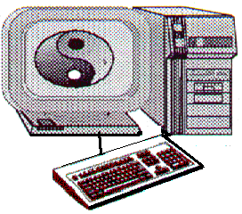
Урок 2.2.
Базовый комплекс системы ПК
Компьютер – это сложный, многофункциональный инструмент-исполнитель, при помощи которого можно существенно облегчить, упростить, и автоматизировать сам процесс обработки информации по технологии информационного производства.
В отличие от простых приборов, этот инструмент состоит из нескольких компонентов. Конфигурацию и состав оборудования системы ПК можно гибко изменять по мере необходимости. Тем не менее, существует понятие базовой конфигурации, которую считают типовой.[1] В таком комплекте компьютер обычно поставляется.
Базовый комплекс (главные устройства) этой системы составляют: системный блок, монитор и клавиатура печати. В новейших малых и сверхмалых носимых компьютерах все они базируются на одной платформе. Остальные приборы: манипулятор мышь (трекбол), динамики (звуковые колонки), выносной, или встроенный микрофон, головные телефоны (наушники), принтер, сканер, копир, цифровая фото\видеокамера и др. составляют периферию системы ПК.
[1] Базовая аппаратная конфигурация компьютера - http://eco.sutd.ru/Study/Informat/W98/Devices.html#PC

Slide 20
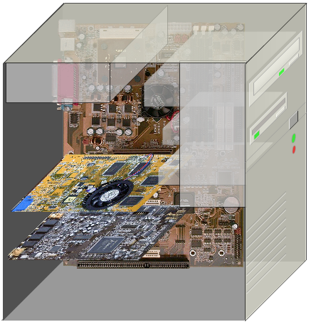
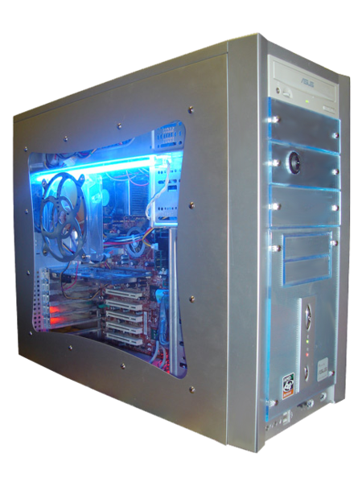
Урок 2.3.
Системный блок. Главные устройства
Системный блок — корпус, в котором монтируются основные функциональные компоненты персонального компьютера.
Внутри системного блока находятся: — материнская плата, процессор, видеокарта, звуковая карта, слоты для подключения внешних устройств, ячейки оперативной памяти, винчестер, блок питания и другие устройства.

Slide 21
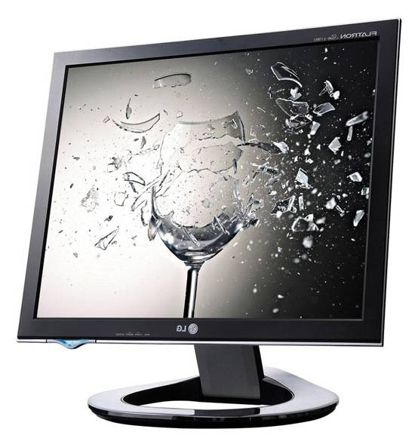
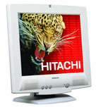
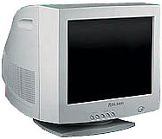
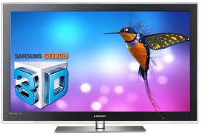
Урок 2.4.
Монитор. Виды мониторов
Монитор — устройство вывода информации в форме, доступной пользователю.
Монитор (или – дисплей) предназначен для контроля операций и отображения процессов, которые происходят внутри системного блока, в памяти компьютера
ЭЛМ-монитор
ЖКД-дисплей
Плазменная панель

Slide 22
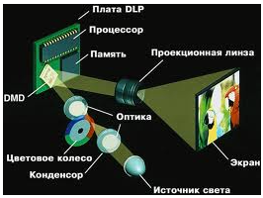
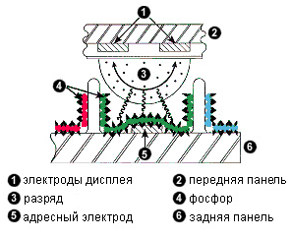
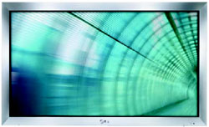
Принципиальная схема ЖКД
По сути, плазменная панель представляет собой матрицу из крошечных флуоресцентных ламп, управляемых при помощи встроенного компьютера панели. Каждый пиксель-ячейка является своеобразным конденсатором с электродами. Электрический разряд ионизирует газы, превращая их в плазму - т. е. электрически нейтральную, высокоионизированную субстанцию, состоящую из электронов, ионов и нейтральных частиц. Будучи электрически нейтральной, плазма содержит равное число электронов и ионов и является хорошим проводником тока. После разряда плазма испускает ультрафиолетовое излучение, заставляющий светиться фосфорное покрытие ячеек-пикселей: красную, зеленую или синюю составляющую покрытия.

Slide 23
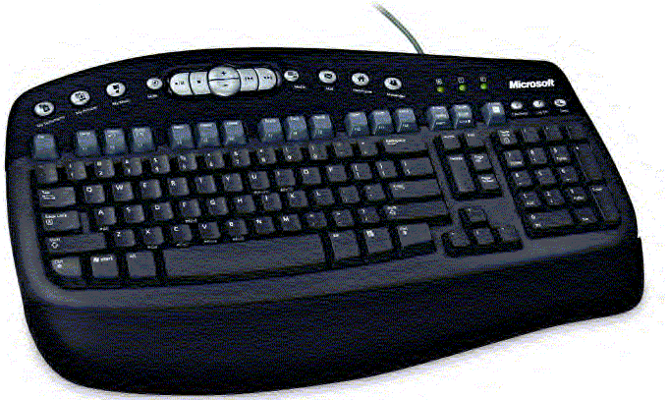
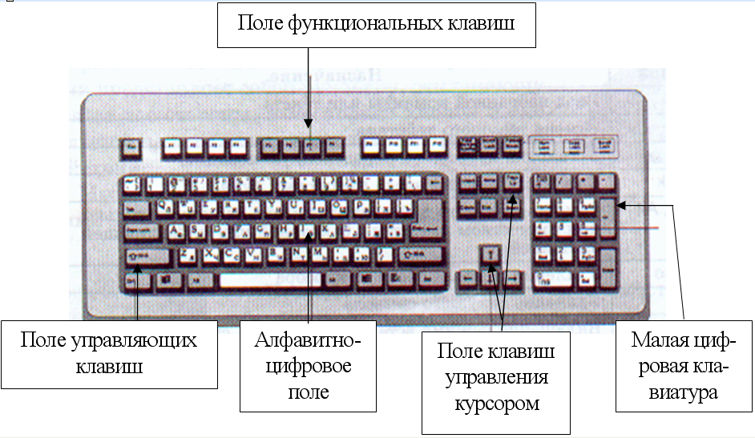
Урок 2.5.
Клавиатура печати. Поля клавиатуры
Клавиатура — это прибор, который является стандартным устройством для ввода данных в компьютер.

Slide 24
Назначение клавиш стандартной клавиатуры
Назначение основных управляющих клавиш
Клавиша | Назначение
Enter - «Ввод» | Ввод набранной команды, текста, строки и т.п.
Esc - «Отмена, отказ, сброс» | Отмена текущей команды.
Tab - «Табуляция, переброс» | Переброс курсора на заданное число знаков.
Caps Lock - «Замок замкнут» | Фиксация режима ввода знаков из верхней строки клавиш.
Shift - «Переход» | Переход к вeрхней строке.
Ctrl - «Контроль» | Контроль выполнения команды, например, контроль правки.
Alt - «Альтернатива, выбор» | Выбор соответствующей функциональной клавиши.
Backspace - «Добавить пустоты» | Удаление символа слева от курсора.
Delete - «Удалить, стереть» | Удаление символа с позиции курсора
Insert - «Вставка» | Включение\выкл. режима вставки, или замены символа
Num Lock - «Цифровая панель замкнута» | Включение\выкл. малой цифровой клавиатуры.
Print Screen - «Печать экрана» | Печать графического фрагмента, который отображен на экране монитора.
Home - «Домой» | Вернуть курсор «домой» – к началу строки.
End - «Конец» | Отправить курсор в конец строки.
Page Up - «Страница вверх» | Подняться по экрану вверх на одну страницу.
Page Down - «Страница вниз» | Опуститься по экрану вниз на одну страницу
Pause - «Пауза» | Сделать паузу в загрузке той, или иной команды.

Slide 25
Раздел 3.
Совершенствование
базовой структуры
системы ПК
Компьютеры, как и все объекты и процессы, которые существуют в реальном мире, совершенствуются, преобразуются и развиваются. Тенденции развития компьютеров таковы: они становятся всё меньше по размерам, но при этом их машинная память всё увеличивается, а количество операций, которые они могут совершать в единицу времени, – всё возрастает.

Slide 26
Урок 3.1.
Малые и сверхмалые компьютеры
Мини-ЭВМ ориентированы на использование в качестве управляющих вычислительных комплексов. Традиционная для подобных комплексов широкая номенклатура периферийных устройств дополняется блоками межпроцессорной связи, благодаря чему обеспечивается реализация вычислительных систем с изменяемой структурой.
Мини-ЭВМ часто применяют для управления производственными процессами. Например, в механическом цехе компьютер может поддерживать ритмичность подачи заготовок, узлов и комплектующих на рабочие места, управлять гибкими автоматизированными линиями и промышленными роботами, собирать информацию с инструментальных постов технического контроля и сигнализировать о необходимости замены изношенных инструментов и приспособлений, готовить данные для станков с числовым программным управлением, а также своевременно информировать цеховые и заводские службы о необходимости выполнения мероприятий по переналадке оборудования.
Микрокомпьютер может помогать экономистам в осуществлении контроля за себестоимостью продукции, нормировщикам в оптимизации времени технологических операций, конструкторам в автоматизации проектирования станочных приспособлений, бухгалтерии в осуществлении учета первичных документов и подготовки регулярных отчетов для налоговых органов. Для организации работы с мини-ЭВМ тоже требуется специальный вычислительный центр, хотя и не такой многочисленный, как для больших ЭВМ.

Slide 27
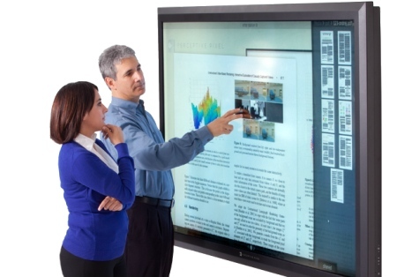
Урок 3.2.
Новые технологии в изготовлении мониторов
Благодаря широкому распространению мобильных устройств, а также различной потребительской электроники, в частности карманных персональных компьютеров, переносных навигаторов и игровых приставок, сенсорные дисплеи все более уверенно занимают собственную нишу во многих сторонах нашей жизни.
В настоящее время широкое распространение получают сенсорные дисплеи (мониторы), при производстве которых резистивный сенсорный экран имеет многослойную структуру, состоящую из двух проводящих поверхностей, разделенных специальным изолирующим составом, распределенным по всей площади активной области экрана

Slide 28
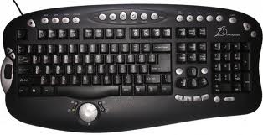

Урок 3.3.
Эволюция клавиатуры
Новые компьютеры принесли нам, в первую очередь, улучшенный интерфейс управления питанием клавиатуры. Также изменился разъем подключения клавиатуры. Также появились кнопки управления мультимедиа, например, с помощью мультимедийной клавиатуры можно одним нажатием отрегулировать звук или получить полное управление над Windows Media Player. Примерно в то же время на клавиатуру были вынесены основные функции управления браузером.
В некоторые клавиатуры сейчас встраивают считыватели смарт-карт. Они служат, якобы, для безопасности, выполняя функцию ключа: вставил – вошел в операционную систему, не вставил – не вошел. Также появились User-to-interface устройства, в частности, DataHand System не совсем клавиатура – больше напоминает терминал управления космическим кораблем. Кнопок как таковых нет, зато есть десять дырок, куда надо просовывать пальцы. Пальцами можно двигать в пяти направлениях, таким образом и надо печатать.
Сенсорная клавиатура нового поколения – это уже вовсе не клавиатура. Есть только два сенсора, которые надо одевать на обе руки и печатать по воздуху.

Slide 29

Раздел 4. Периферия компьютера
Урок 4.1. Понятие и значение периферии
Периферийные устройства системы ПК предназначены для того, чтобы максимально облегчить, упростить и автоматизировать процессы ввода, переработки и передачи информации. Устройства, типа: манипулятор «мышь», принтер, сканер, звуковые колонки, модем, микрофон, цифровая видеокамера и пр., называются периферийными. Наличие таких устройств в составе ПК делает его универсальным инструментом обработки информации. Именно они позволяют максимально упростить, ускорить и автоматизировать процесс поиска, обработки, хранения и передачи информации.

Slide 30



Урок 4.2.
Универсальный манипулятор мышь
Манипулятор мышь – устройство, с помощью которого человек контактирует с компьютером и выполняет определенные действия в сети либо в самом компьютере.

Slide 31



Принтер
Принтер – это печатающее устройство, которое позволяет цифровую информацию преобразовать и вывести её на твёрдый носитель, обычно на бумагу.
Лазерный принтер
Xerox-копир
Матричный принтер
Струйный принтер

Slide 32

Дисковод CD-ROM, привод DVD-RW
Дисковод СD/DVD-ROM, накопитель на DVD-ROM (DVD-ROM drive, DVD-R/RW drive) — привод, разновидность дисковода CD-ROM, предназначенного для чтения оптических дисков с высокой плотностью записи (DVD), а также воспроизведения звуковых, видео- и компакт-дисков. Модели пишущих дисководов DVD-RW, которые к 2012 г. стали преобладать на рынке, способны не только читать, но и записывать/перезаписывать диски различных форматов (DVD и CD).

Slide 33


Модем
Модем модулятор-демодулятор (modem) — устройство, преобразующее цифровые сигналы в аналоговую форму (модуляция) для передачи их по каналам связи аналогового типа (например, телефонным линиям связи), а также принимаемые аналоговые сигналы — в цифровую форму (демодуляция) для обработки их средствами компьютера.

Slide 34

Сканер
Сканер — устройство, которое, анализируя какой-либо объект , создаёт цифровую копию изображения объекта.
Сканер (scanner, optical reader) — устройство ввода, предназначенное для считывания графических данных (в том числе текстовых данных в графической форме, изображений, штрихкодов и т.п.) с поверхности человекочитаемого носителя (например, бумаги, слайда, микрофиши) при помощи оптических средств, их кодирования и ввода в компьютер или другие устройства.

Slide 35



Джойстик
Джойстик (joystick) — координатное и манипуляторное устройство, предназначенное для управления движением графических объектов на экране дисплея, широко применяемое в компьютерных играх и тренажерах.
Разновидностью игровых джойстиков являются геймпады, выполненные в виде малогабаритных панелей, снабженных функциональными кнопками и переключателями.
-

Slide 36






Продукты информационного производства
базы
Компьютерные
данных

Slide 37

С помощью прикладных программ и компьютерных инструментов на компьютере можно создавать довольно сложные объекты:
Поставщик
Продавец
Клиент 1
Клиент 2

Slide 38




Продукты информационного производства

Slide 39










Компьютерные базы данных – продукты информационного производства

Slide 40

Компьютерные сети
В наши дни, когда потоки информации нарастают лавинообразно, ресурсов одного компьютера для решения многочисленных и разнообразных по сложности задач становится недостаточно. Вот почему все большее распространение получают компьютерные сети, в которых множество персональных компьютеров связаны между собой.
Объединение компьютеров в ЛВС

Slide 41
Заключение
Итак, мы выяснили, что компьютер является инструментом-исполнителем, сложной электронно-вычислительной системой, которая позволяет грамотному, обученному, компетентному специалисту максимально облегчить, упростить и автоматизировать сам процесс сбора, анализа, обработки, хранения и передачи информации об объектах, процессах и явлениях окружающего нас мира с целью наилучшего к нему приспособления и принятия правильных управленческих решений.
Компьютер включает в себя комплекс главных и периферийных приборов и устройств, которые совместно с человеком-оператором составляют систему «человек-машина».
Современные компьютеры многофункциональны и обладают значительными ресурса, необходимыми для обработки информации. Если же ресурсов одного персонального компьютера недостаточно – их можно объединять в локальные и глобальные компьютерные сети для выработки коллективного знания. И в этой связи громадное значение приобретают средства компьютерной коммуникации.
Неоценимую помощь людям в ходе сбора, переработки, системного анализа и передачи (обмена) информации оказывают локальные и глобальные компьютерные сети, появление которых ознаменовало новую эру в истории развития компьютерных телекоммуникаций.

Slide 42
Недалек тот день, когда технические новинки информационных технологий целиком из­менят наш привычный образ жизни и многие отрасли заработают совершенно по-новому. К этим новинкам не следует относиться как к сказочному чуду. Их победа неизбежна, она постепенно подготавливается уже сегодня. Компьютерная технология рано или поздно объединит в одну систему все, что на работе и в доме втыкается в розетку. Вся домашняя электроника и бытовые электроприборы превратятся в периферийные устройства компью­тера. Кофейник сварит кофе по приказу компьютера, а дверь будет открыта тому, у кого есть карточка-пропуск или известен пароль. Кофейник, дверной замок и многие другие привыч­ные нам вещи станут периферийными устройствами компьютера.
Все средства информации и связи в доме объединяются компьютером в сложную систему мультимедиа, которая не только имеет доступ к любым банкам данных о произве­дениях музыки, искусства или видео, но и к неограниченным средствам связи и информации по волоконным кабелям связи, которые подведены к телекомпьютеру.
Вот почему уже сейчас необходимо осваивать компьютерные инструменты, средства вычислительной техники и новые компьютерные технологии для того, чтобы максимально эффективно приспособиться к условиям изменяющегося общества. которое находится на пути преобразования - к информационному.

Slide 43

Приложения
Приложение № 1.
Принципиальная схема строения ЭВМ

Slide 44

Приложение № 2. Компьютер как инструмент-исполнитель

Slide 45


Приложение № 3. Системный блок персонального компьютера

Slide 46


Приложение № 4.
Клавиатура печати

Slide 47



Приложение № 5
Классификация компьютеров

Slide 48

Глоссарий:

Slide 49


Литература:

Slide 50
КОНЕЦ

